Slide 1
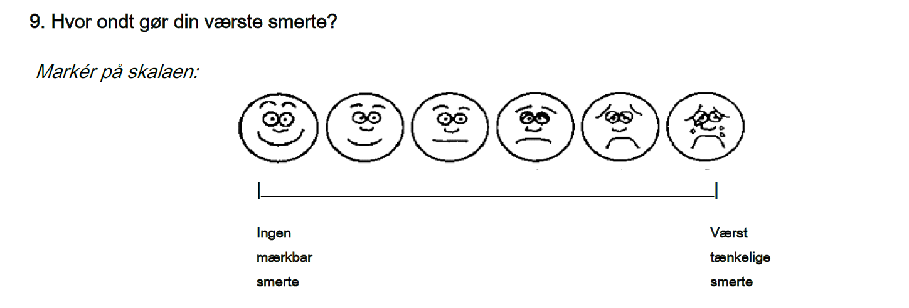
Smertelinial
Notes:
##-AccessibilityAssitant: Alternative text for this slide below this line-## Illustration af smertelinial fra ingen mærkbar smerte til værst tænkelige smerte

